Slide 1
ViLLE-oppimisjärjestelmä
Turun yliopiston oppimisanalytiikan tutkimusinstituutti
Tomi Rautaoja

Slide 2
ViLLE pähkinänkuoressa
Kehitetään Turun yliopistossa
Online-palvelu esikoulusta yliopistoihin
Käyttäjät voivat laatia omia materiaaleja tai käyttää muiden tarjoamia sisältöjä
Pelillistetty ja välitöntä palautetta tarjoava järjestelmä

Slide 3
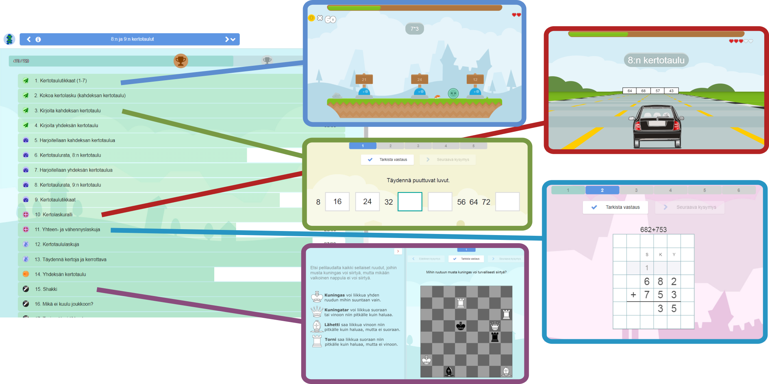

Slide 4
Ominaisuudet

Slide 5
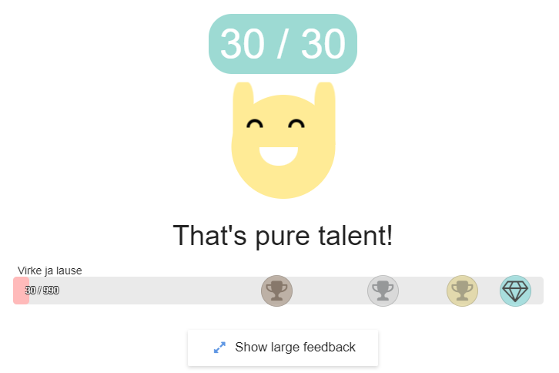
Arviointi
Lähes kaikki tehtävät automaattisesti arvioitavia
Esseet ym. opettajan arvioimia
Tarjotaan välitön palaute
nopea palautesykli
eteneminen omassa tahdissa
Opettajat voivat keskittyä oppilaisiin, jotka tarvitsevat tukea

Slide 6
Pelillistäminen
Tukee motivaatiota
Pedagoginen apu
tavoitteiden asetus ja visualisointi
opiskelija ymmärtää mitä häneltä odotetaan
opettajan on helppo seurata tavoitteiden täyttymistä

Slide 7
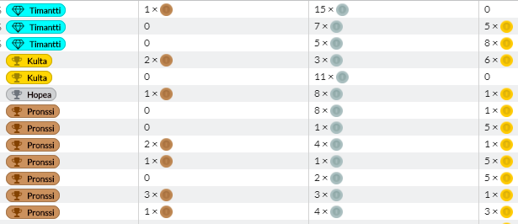
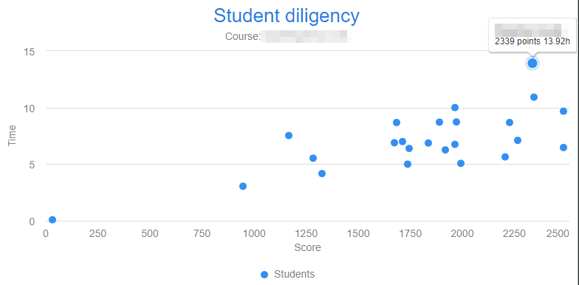
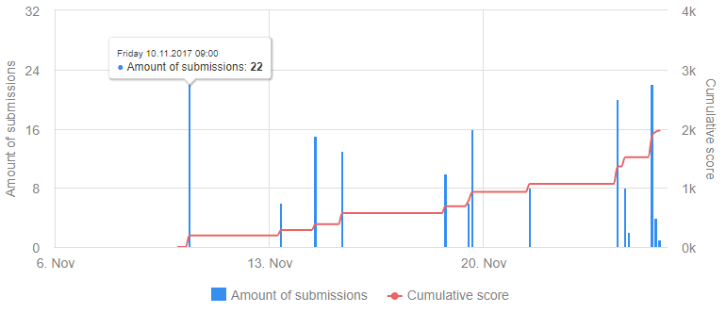
Oppimisanalytiikka

Slide 8
Materiaalit

Slide 9
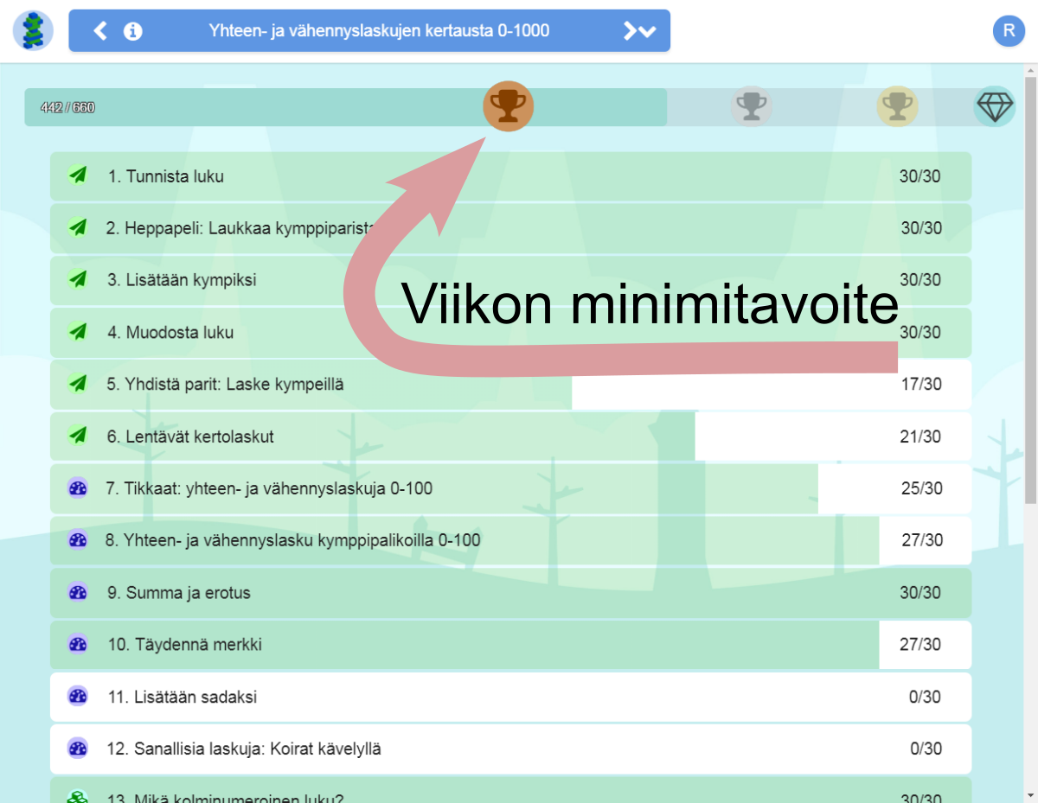
ViLLEn opintopolut

Slide 11
Opintopolut
Runsaasti opettajien kanssa kehitettyä materiaalia
Aktiivinen oppiminen (automaattinen arviointi + välitön palaute)
Eritasoisia ja eriytettyjä tehtäviä
Jatkuva arviointi
Oppimishaasteiden tunnistaminen (matematiikka)

Slide 12
Opettajan luomat materiaalit
Opettaja voi myös luoda itse kursseja ja tehtäviä
Kurssi koostuu oppitunneista. Yksi oppitunti voi vastata esim. yksittäistä aihekokonaisuutta tai sille voi koostaa kaikki kurssin samantyyppiset materiaalit
Tehtävien laatimiseen käytössä yli 100 erilaista tehtäväeditoria

Slide 13
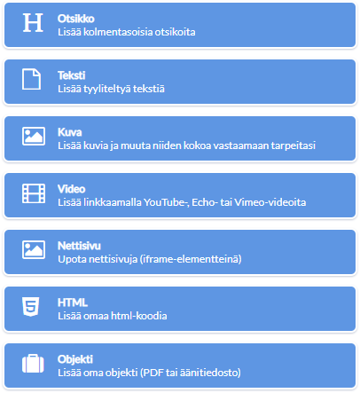
Sisältöjen luominen
Materiaaleista voidaan rakentaa monipuolisia kokonaisuuksia
Teksti, kuvat, video, iframe, pdf:t…
Tehtävätyyppejä suuri määrä, yhteistyön kannalta olennaisin on kysely

Slide 14
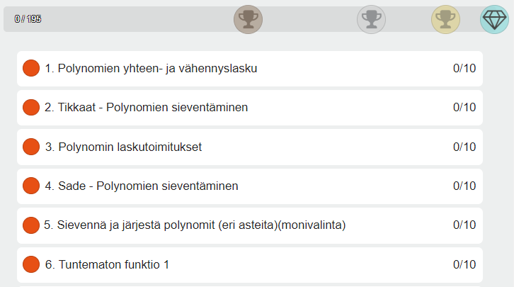
Oppitunnit voivat sisältää tehtäviä / kyselyitä ym…

Slide 15
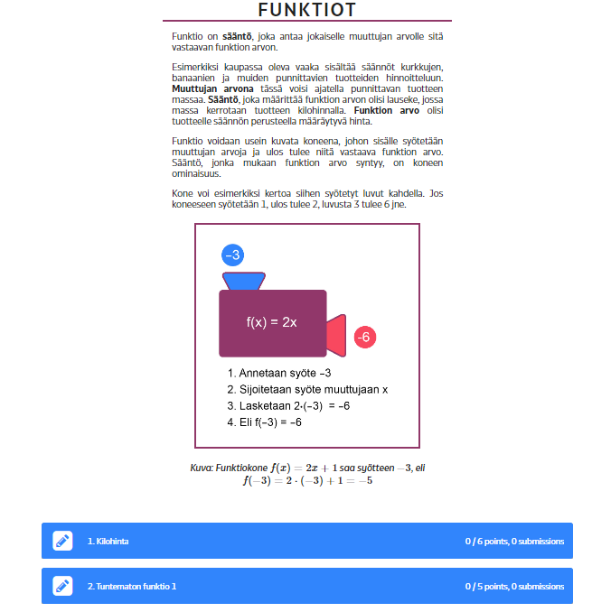
…ja/tai täydentäviä materiaaleja

Slide 16
Entä käsityön opetuksessa?

Slide 17
Oppimisen tuen salkut
tehtäväkokonaisuuksia erityisopetuksen tueksi
suunnattu oppilaille, joilla on haasteita matematiikan ja lukemisen perustaidoissa
Lue lisää: https://www.oppimisanalytiikka.fi/ville/otus/

Slide 18
Käyttö

Slide 19
Kirjautuminen
ville.utu.fi
Paikalliset tunnukset, MPASS, Microsoft, Google
Laitteina tietokone tai tabletti
Selain: Firefox, Chrome tai Safari

Slide 20
Käyttöönotto
Käyttöönotto koulutuksen kautta
Täydennyskoulutukset
Kunnan kouluttajat tai asiantuntijaopettajat
Edutenin koulutusvirta
koulutusvirta.fi
Käyttö maksutonta, ei lisenssejä

Slide 21
Lisätietoa
https://www.oppimisanalytiikka.fi/ville/
Facebook: ViLLE Team, ViLLE-opettajien olohuone
Instagram: ViLLE Team
Tomi: tomi.rautaoja@utu.fi
ViLLEstä yleisesti: villeteam@utu.fi

